Slide 1
Mechanische Verfahrenstechnik und Strömungslehre 4
nach den Skripten von Bittner, Lautenschlager, Lehner und den Büchern von Vollhardt + Bohl
zusammengestellt von A. Voigts
© 2000

Slide 2
geschlossener Behälter mit Überdruck
1 --> 2

Slide 3
Druckverlauf
w
[m/s]
p[bar]
w
[m/s]
p[bar]
1 3 2
1 3 2
p[bar]
p_{b}+p₁
p_{b}
p[bar]
p₁+p_{b}
p_{b}
1 3 2
1 3 2

Slide 4
    p_{b}
1
p₁
3
2
p₂

Slide 5
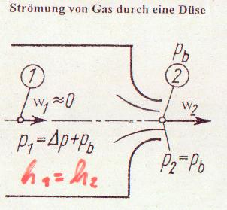
Strömung von Gas durch die Düse

Slide 6
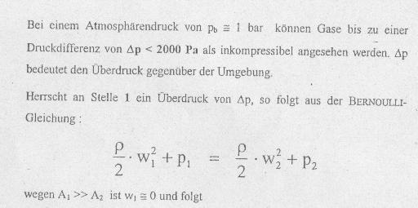

Slide 7
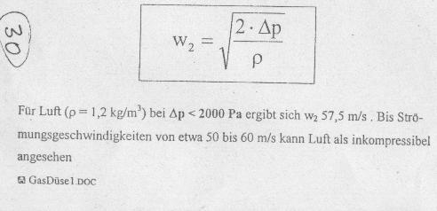

Slide 8
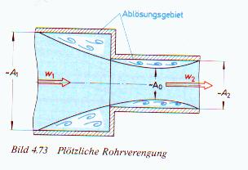

Slide 9
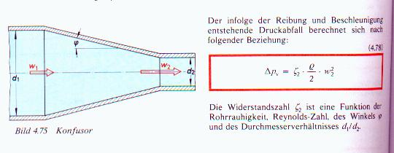

Slide 10
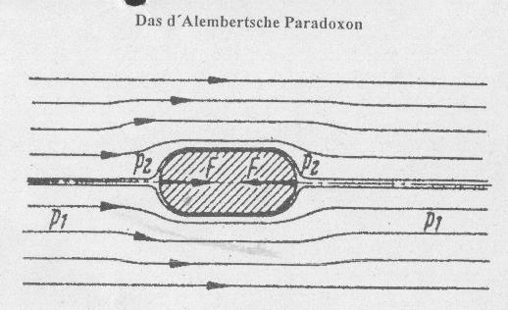
Das D’Alembert’sche Paradoxon

Slide 11
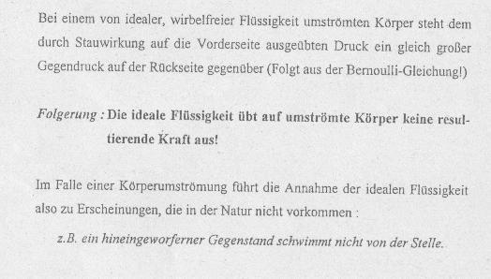

Slide 12
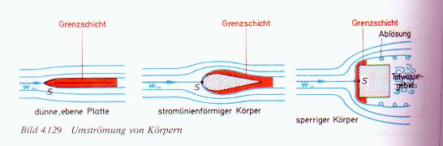

Slide 13
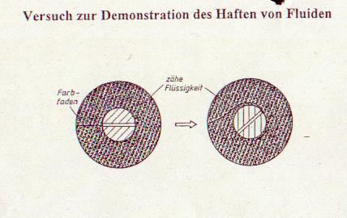

Slide 14
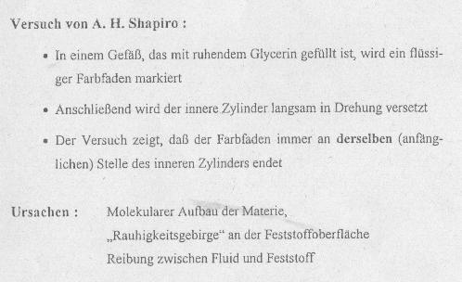

Slide 15
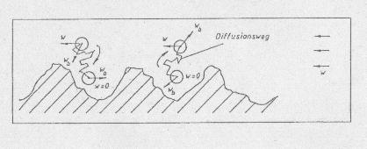

Slide 16
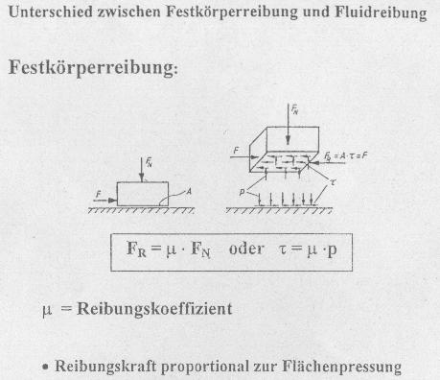

Slide 17
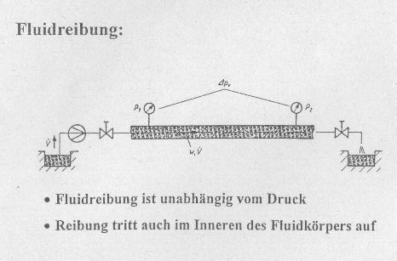

Slide 18
die Reynolds Zahl

Slide 21
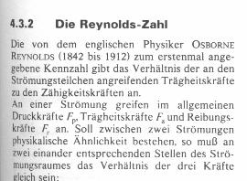

Slide 22
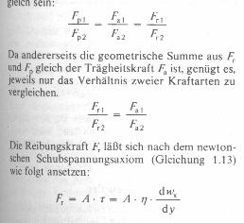

Slide 23
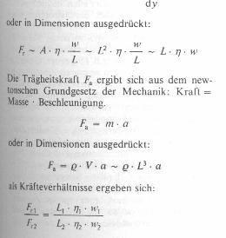

Slide 24
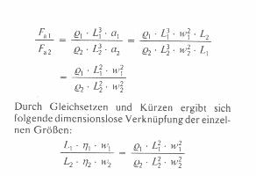

Slide 25
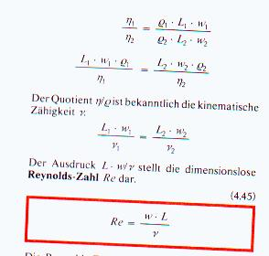

Slide 26
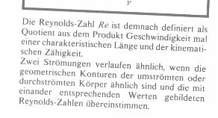

Slide 27
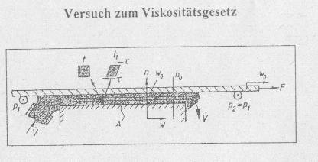

Slide 28
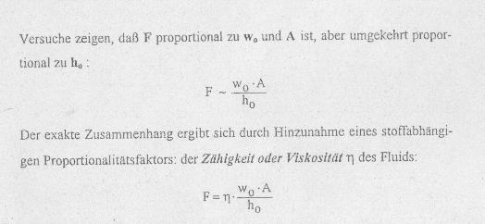

Slide 29
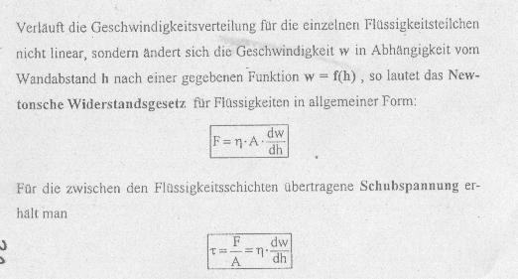

Slide 30
